Slide 1
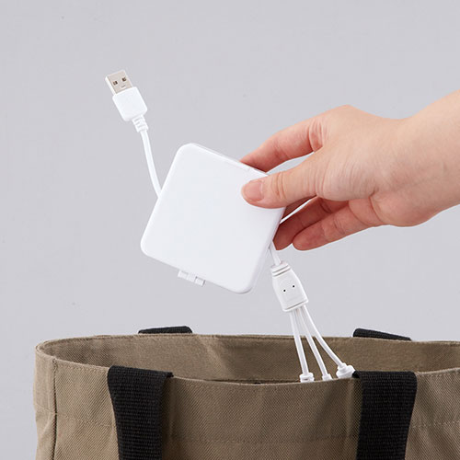
【提案書】
スマホスタンドになるケーブルホルダー（3in1ケーブル付き）
特徴
3種類のUSBコネクタがひとつになっているため、出張や旅行などにあると非常に便利なケーブルホルダーです。さらにこちらはスマホスタンドにもなり、使い勝手も抜群です。
商品写
納期
納期スペース
仕様
素材：ケース：ABS樹脂
サイズ：ケース：74×70×15mm ケーブル：約全長800mm
機能：3種のUSBコネクタ付き
付属品：セット内容：ケース・ケーブル×各1
包装：化粧箱入（100×78×40mm）
お見積
お見積りスペース

